Slide 1

PRESENTACIÓN DE TESIS
Desarrollo e implementación de un Cyber Market para "La Bodeguita" que ayude de manera eficiente el proceso de entrega y pedidos vía online.
RESPONSABLES: ANGEL CRUZ RODRIGUEZ
MARILYN FRANCO FERNÁNDEZ

Slide 2
OBJETIVO GENERAL:
Automatizar el proceso de entrega y pedidos mediante un sistema web que permita agilizar los procedimientos que se realizan en la tienda, a su vez contribuir en el crecimiento de la misma de manera que se sumen más clientes.

Slide 3
OBJETIVOS ESPECÍFICOS:
Analizar las necesidades de la empresa mediante entrevistas para conocer sobre el problema y buscar la solución más recomendable.
Clasificar los productos que dispone la tienda mediante su stock, para que los clientes puedan diferenciarlos.
Identificar las herramientas adecuadas que permita automatizar el proceso de pedido.

Slide 4
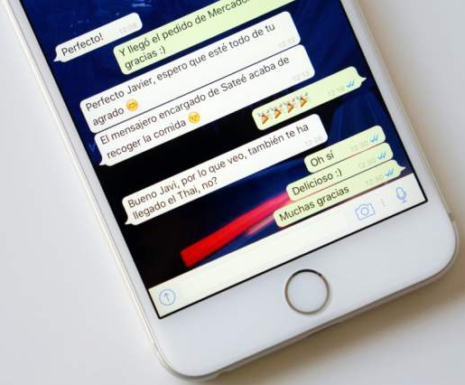

PROBLEMÁTICA:
Consumidores
Pedidos por WhatsApp.
Ubert Eats.
Aumento de precio a un 45%
Clientes insatisfechos.

Slide 5
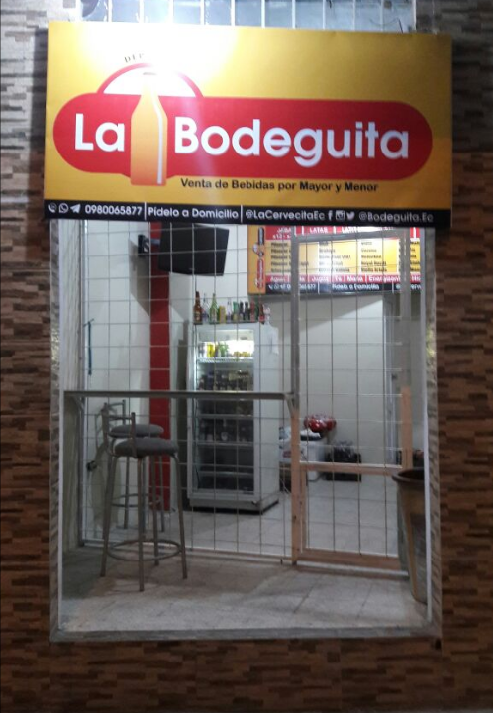
PROPUESTA:
Organización de los procesos de pedidos y cobro.
Optimizar tiempo y adquirir productos de manera ágil y eficaz.
PHP, JavaScript, Html5, Css, MySQL Workbench
Inicio, productos, carrito de compras, formulario
Mejorar la experiencia de compra al consumidor.

Slide 6
OBJETIVOS GENERAL DE LA PROPUESTA:
Desarrollar e Implementar un Cyber Market para “La Bodeguita” por medio de un sistema web basado en HTML 5, CSS, JS, PHP, que ayude de manera eficiente el proceso de pedidos y entrega vía online.

Slide 7
OBJETIVOS ESPECÍFICOS:
Analizar las necesidades de “La Bodeguita”
Diseñar Interfaz amigable que facilite a los usuarios la satisfacción al momento de necesitar algún producto o consumo del Cyber Market.
Diseñar los módulos de información sobre las promociones y descuentos de cada consumo para los clientes .
Capacitar a los administradores para el buen uso del Cyber Market.

Slide 8
CONCLUSIÓN:
La edad comprendida entre los 19 y 25 años son las que ingresan con mayor frecuencia a las redes sociales con un tiempo estimado de conexión a internet entre 3 a 4 horas y son quienes más realizan compras por este medio.
Automatización de los procesos, realizando una entrega a domicilio de los productos a menor precio y con un tiempo estimado de 30 a 45 min.
Disminución en el costo por el servicio a domicilio solicitado por los clientes.

